Slide 1
PHP MySQL (3)
Ivan Jaya, S.Si., M.Kom

Slide 2
Update & Delete

Slide 3
Delete

Slide 4
PHP MySQL (3)
Tampilkan Data
Mulai
Delete Data?
Ya
Data dihapus
Tidak
Kembali ke tampilan data
Selesai

Slide 5
PHP MySQL (3)
Tampilkan Data
Mulai
Delete Data?
Ya
Data dihapus
Tidak
Kembali ke tampilan data
Selesai

Slide 6
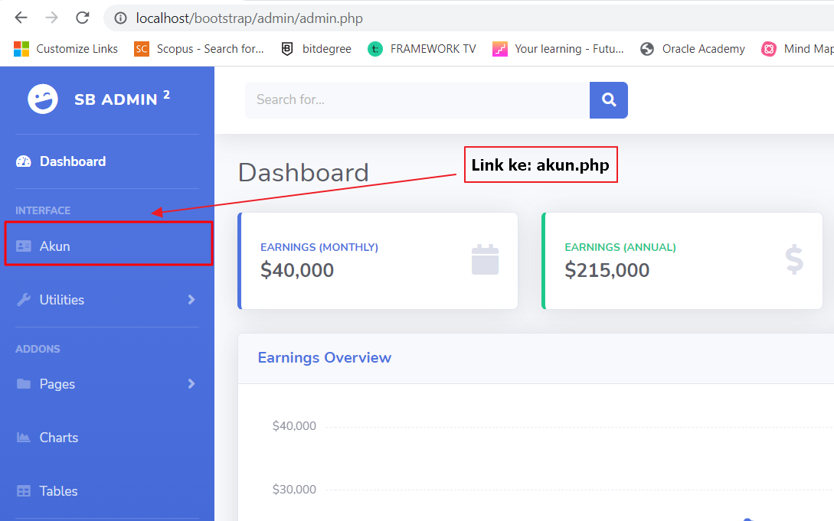
PHP MySQL (3)

Slide 7
PHP MySQL (3)
akun.php
<?php
$query = "SELECT * FROM akun";
$hasil=mysqli_query($koneksi, $query);
echo "<table class=‘table table-bordered’>";
echo "<tr><th>Username</th><th>Password</th><th>Nama</th> <th>Email</th></tr>";

Slide 8
PHP MySQL (3)
admin.php (lanjutan..kalau tombol Daftar Akun diklik):
foreach($hasil as $data)
{
echo "<tr><td>".$data['username']."</td><td>".$data['password’]. "</td><td>".$data['nama']."</td><td>".$data['email']."</td>";
//disini akan dibuat tombol Edit dan Hapus
echo”</tr>”;
}
echo "</table>";
?>

Slide 9
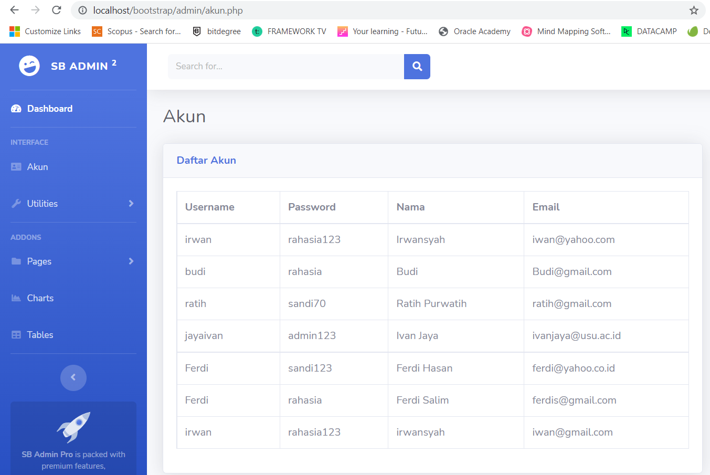
PHP MySQL (3)

Slide 10
PHP MySQL (3)
Tombol Update:
echo "<td><form method='POST' action='ubah.php'>
<input hidden type='text' name='id' value=".$data['id'].">
<button type='submit' name='btnUpdate' class='btn btn-info'> Update</button></form></td>";

Slide 11
PHP MySQL (3)
Tombol Delete:
echo "<td><form onsubmit=\"return confirm ('Anda Yakin Mau Menghapus Data?');\" method='POST'><input name='id' type='text' value=".$data['id']. "><button type='submit' name='btnHapus' class='btn btn-danger'>Delete</button></form></td>";

Slide 12
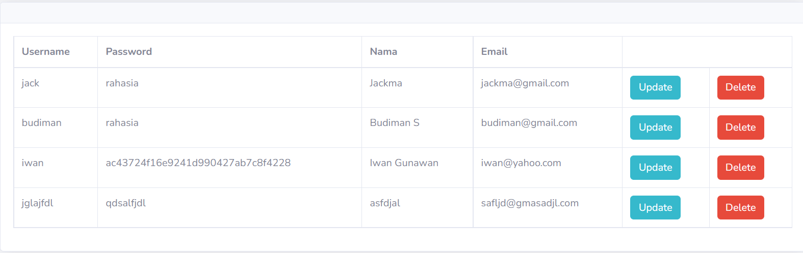
PHP MySQL (3)

Slide 13
PHP MySQL (3)
Tampilkan Data
Mulai
Delete Data?
Ya
Data dihapus
Tidak
Kembali ke tampilan data
Selesai
Notes:
SQL = bahasa untuk mengoperasikan basis data, termasuk di dalamnya pembuatan, penghapusan, pengambilan data per baris, modifikasi data per baris, dll.

Slide 14
PHP MySQL (3)
Kalau tombol Delete diklik akan dilakukan:
<?php
if(isset($_POST['btnHapus'])){
//inisiasi variabel untuk menampung isian id
$id=$_POST['id’];
if ($koneksi){
$sql = "DELETE FROM akun WHERE id=$id";
mysqli_query($koneksi,$sql);
echo "<p class='alert alert-success text-center'><b>Data Akun Berhasil Dihapus.</b></p>";
} elseif ($koneksi->connect_error){
echo "<p class='alert alert-danger text-center><b>Data gagal dihapus. Terjadi kesalahan: ". $koneksi->connect_error. "</b></p>";
}
} ?>

Slide 15
PHP MySQL (3)
Tampilkan Data
Mulai
Delete Data?
Ya
Data dihapus
Tidak
Kembali ke tampilan data
Selesai
Notes:
SQL = bahasa untuk mengoperasikan basis data, termasuk di dalamnya pembuatan, penghapusan, pengambilan data per baris, modifikasi data per baris, dll.

Slide 16
Update

Slide 17
PHP MySQL (3)
Tampilkan Data
Mulai
Update Data?
Ya
Tampilkan Form Isian dgn Nilainya
Tidak
Kembali ke tampilan data
Update
Selesai

Slide 18
PHP MySQL (3)
Tampilkan Data
Mulai
Update Data?
Ya
Tampilkan Form Isian dgn Nilainya
Tidak
Kembali ke tampilan data
Update
Selesai

Slide 19
PHP MySQL (3)
Tampilkan Data
Mulai
Update Data?
Ya
Tampilkan Form Isian dgn Nilainya
Tidak
Kembali ke tampilan data
Update
Selesai

Slide 20
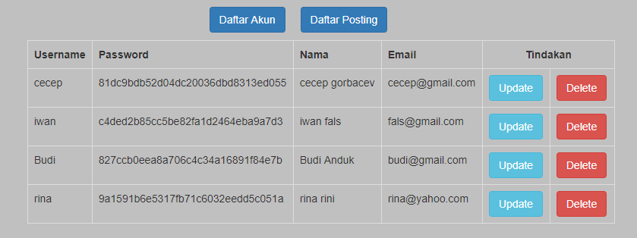
PHP MySQL (3)
Ketika tombol Update diklik, misal pada baris pertama, maka akan berpindah ke halaman ubah.php dengan form yang sudah terisi data yang diambil dari database.

Slide 21
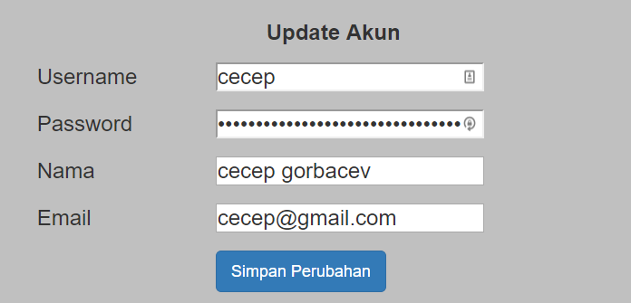
PHP MySQL (3)
Jika data sudah dirubah dan tombol Simpan Perubahan diklik, maka akan berpindah ke halaman update.php

Slide 22
PHP MySQL (3)
ubah.php
Halaman akan berpindah ke ubah.php (buat file dengan save as daftar.php)
Isian form tersebut berisi data yang diambil dari database, pada kode program input type=“text” value=<?php //disini disisipkan ?>
Ketika tombol Simpan Perubahan di klik, maka akan dilakukan query update dimana isi yang diupdate di form dimasukkan kembali ke database dengan perintah UPDATE.

Slide 23
PHP MySQL (3)
Ubah.php
<?php
include ("includes/koneksi.php");
$id=$_POST['id'];
$query = "SELECT * FROM akun WHERE id=$id";
$result = mysqli_query($koneksi, $query);
foreach ($result as $data) {
?>

Slide 24
PHP MySQL (3)
Ubah.php
<form action="update.php" method="post">
<h3>
<table id="daftar" width="100%">
<tr>
<th colspan="2" style="text-align: center">Update Akun</th>
</tr>
<tr>
<input type="text" name="id" hidden value="<?php echo $data['id']; ?>">
<td>Username</td><td><input type="text" name="pengguna" value="<?php echo $data['username'];?>"></td>
</tr>
//lanjutkan dgn field password & yg lain sampai tbl submit

Slide 25
PHP MySQL (3)
Tampilkan Data
Mulai
Update Data?
Ya
Tampilkan Form Isian dgn Nilainya
Tidak
Kembali ke tampilan data
Update
Selesai

Slide 26
PHP MySQL (3)
update.php
<?php
$no=$_POST['id'];
$user = $_POST['pengguna'];
$pass = $_POST['sandi'];
$nama = $_POST['nama'];
$email = $_POST['email'];

Slide 27
PHP MySQL (3)
update.php
if ($koneksi){
$sql = "UPDATE akun SET username='$user',password='$pass',nama='$nama',email='$email' WHERE id=$no";
mysqli_query($koneksi,$sql);
echo "<p class='alert alert-success text-center'><b>Perubahan Akun Berhasil Disimpan. <a href='admin.php' class='btn btn-primary'>Kembali</a></b></p>";
} elseif ($koneksi->connect_error) {
echo "<p class='alert alert-danger text-center><b>Terjadi kesalahan: $error</b></p>";
}
?>

Slide 28
Tambahan: Security

Slide 29
PHP MySQL (3)
Password disimpan di database dalam bentuk Hash
Ada banyak algoritma Hash diantaranya: MD5, SHA-1, dll.
Sebelum Password disimpan (registrasi) / dicocokkan (login user) / dirubah (update) diberikan fungsi hash yang sudah dimiliki oleh PHP.
Terlebih dahulu rubah konstruksi tabel untuk field password, jika sebelumnya panjang yang disetting 20, rubah sesuai dengan panjang hash: misal panjang 32 untuk MD5.

Slide 30
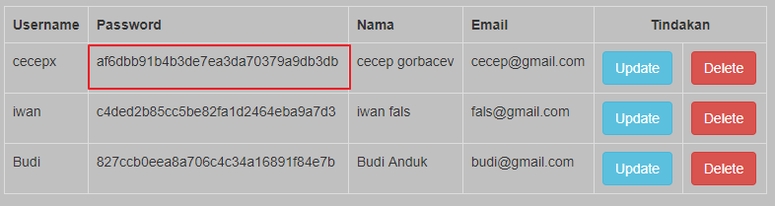
PHP MySQL (3)

Slide 31
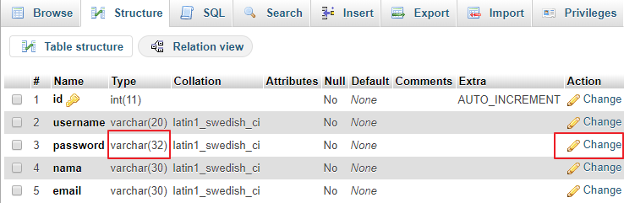
PHP MySQL (3)
Type password varchar (32) karena menggunakan hash MD5

Slide 32
PHP MySQL (3)
register.php:
....
....
<?php
$user = $_POST['pengguna'];
$pass = md5($_POST['sandi']);
$nama = $_POST['nama'];
$email = $_POST['email'];
if ($koneksi){
$sql = "INSERT INTO akun (username,password,nama,email) VALUES ('$user', '$pass', '$nama','$email')";
$hasil = mysqli_query($sql);
//dst..

Slide 33
PHP MySQL (3)
update.php
....
....
$no=$_POST['id'];
$user = $_POST['pengguna'];
$pass = md5($_POST['sandi']);
$nama = $_POST['nama'];
$email = $_POST['email'];
if ($koneksi){
//dst....

Slide 34
Referensi
www.tutorialspoint.com
www.w3schools.com

